Slide 1
DISCLAIMER
Dieser Foliensatz ist für den nicht-kommerziellen Einsatz in der Aus- und Weiterbildung von Gesundheitsakteuren nutzbar. Er darf nicht an Dritte verkauft werden. Als Quelle ist stets anzugeben: „Deutsche Allianz Klimawandel und Gesundheit (KLUG) e.V.“. Alle Quellenangaben müssen unverändert übernommen werden. KLUG haftet nicht für Urheberrechtsverletzungen und Ansprüche, die Urheber oder Dritte im Namen von Urhebern an den Verwender stellen könnten. Bei Veränderungen an den Folien sind diese zu kennzeichnen. Bitte informieren Sie uns über die Nutzung der Folien per Email an hitzeschutz@klimawandel-gesundheit.de (Veranstaltung, Veranstalter, Datum, Zielgruppe, Anzahl Teilnehmende).

Slide 2
Erstversorgung hitzebedingter Notfälle
Stand Juni 2022

Slide 3
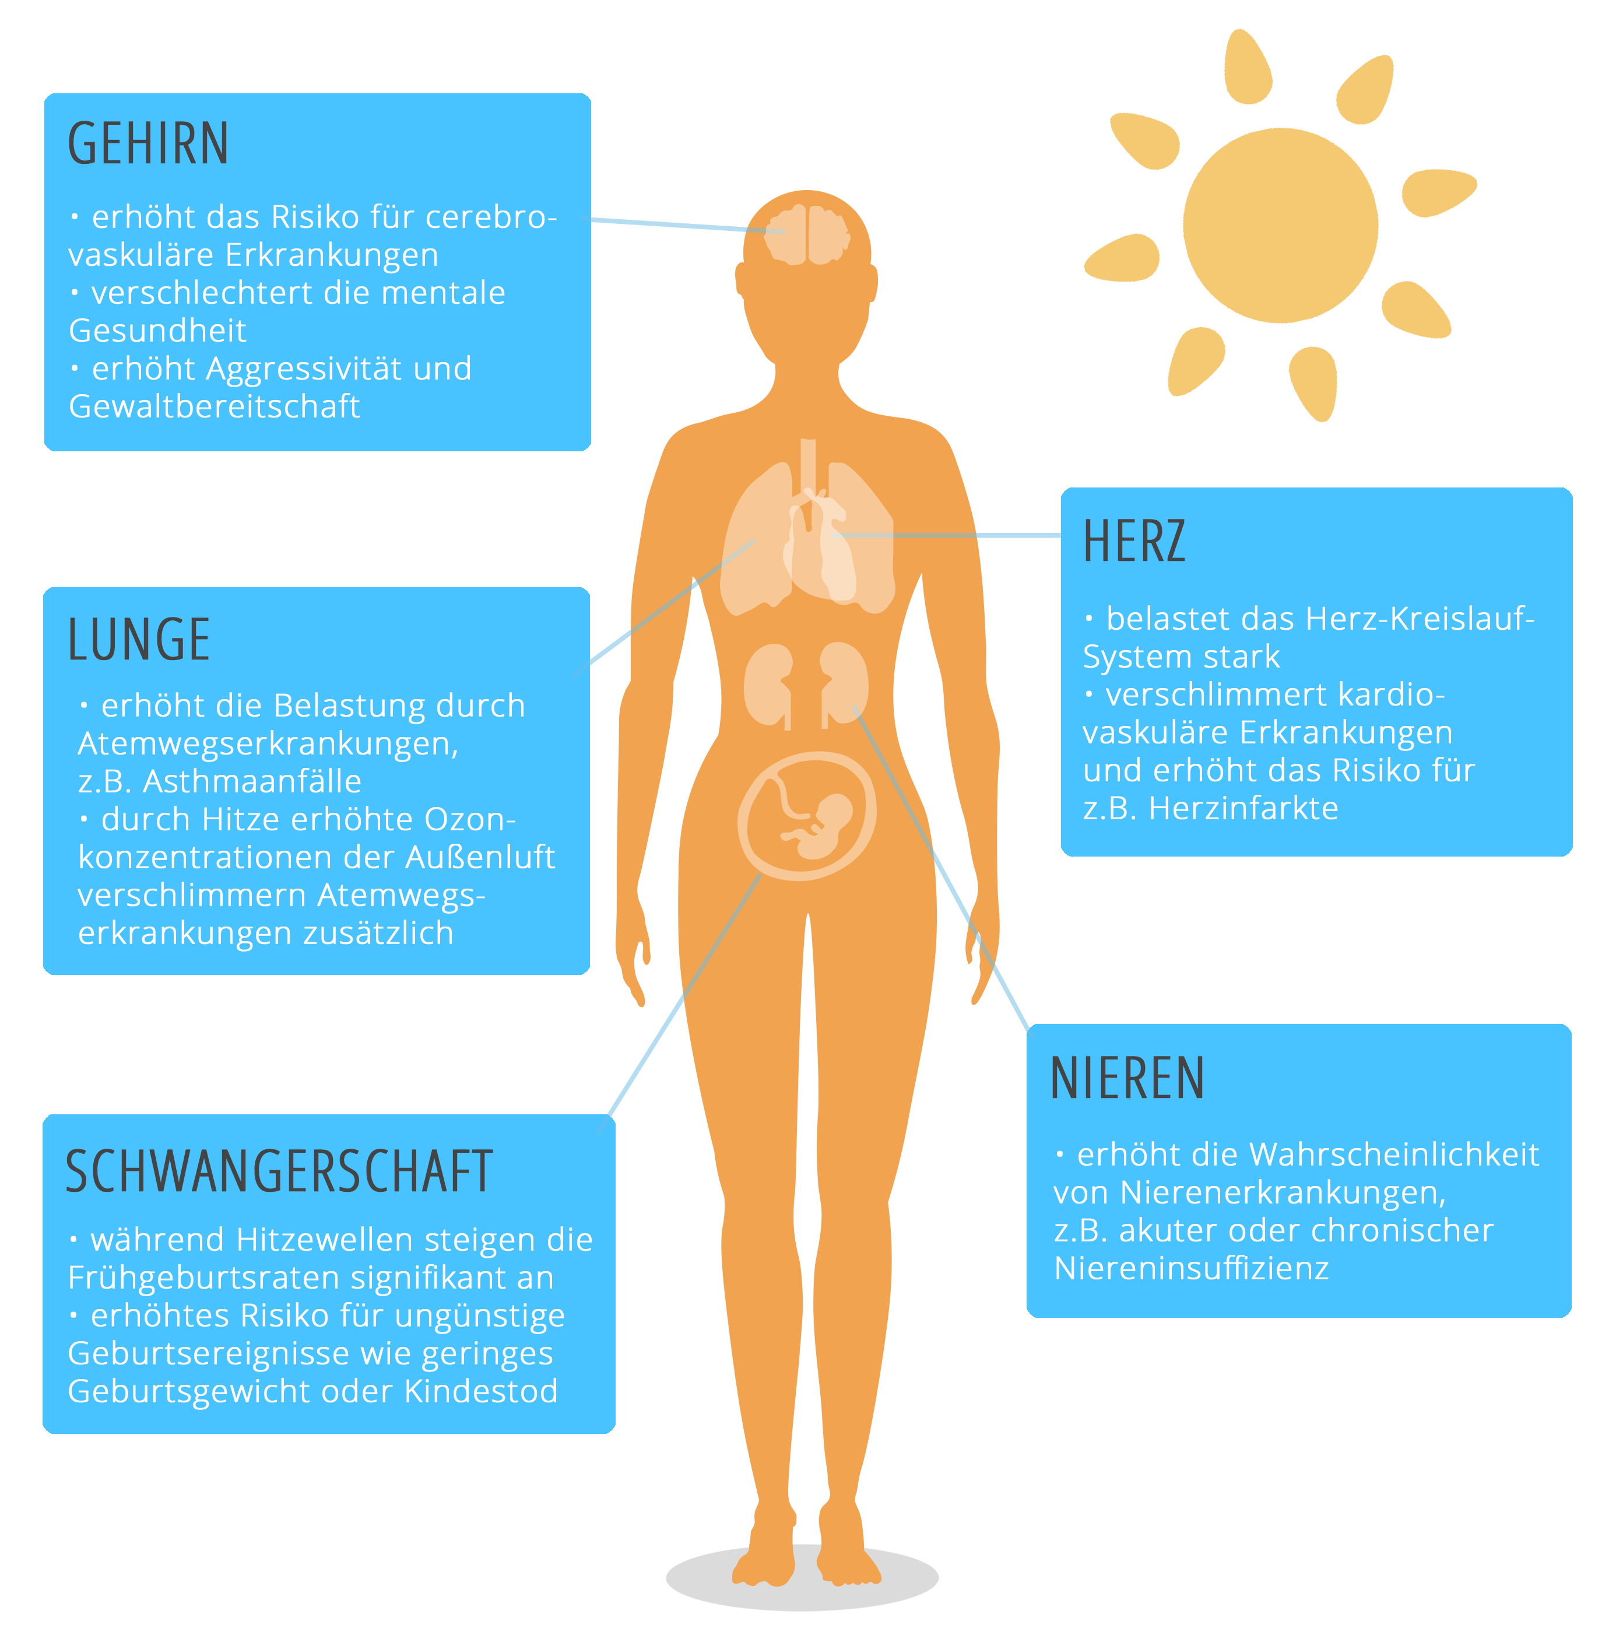
Überblick
Durch Wärmestau und Versagen der Thermoregulation kommt es zu einer Erhöhung der Körpertemperatur (Hyper-thermie).
Hyperthermie unterteilt sich in Schwere-grade, die unterschiedlich schnelles Han-deln erfordern:
Hitzestress,
Hitzeerschöpfung und
Hitzschlag mit drohendem Multiorganversagen.
Quelle: https://www.klimawandel-gesundheit.de/hitze-und-ihre-folgen/

Slide 4
Hitzestress
= durch Hitze bedingte Belastung des Organismus
Symptome:
normal bis leicht erhöhte Temperatur
Ödeme an Füßen oder Knöcheln
Hitzesynkope (Vasodilatation mit Hypotonie)
Hitzekrampf
Maßnahmen:
körperliche Ruhe an einem kühlen Ort
kalte Wickel oder Bäder für Unterarme und Füße
Flüssigkeitszufuhr
Salzzufuhr

Slide 5
Hitzeerschöpfung
= systemische Reaktion auf verlängerte Hitzeexposition
(Stunden bis Tage)
Bedrohlich! Kann rasch zu Hitzeschlag führen!
Symptome:
Körperkerntemperatur unter 40°C
blasse, kalt-schweißige Haut
Abgeschlagenheit, Unwohlsein, Ohnmacht
Kopfschmerzen, Schwindel
Tachykardie, Hypotonie
Atembeschwerden
Übelkeit, Erbrechen, Durchfall
Maßnahmen:
in kühle Umgebung bringen
Rückenlagerung mit erhöhten Beinen
Entkleiden, Kühlung
Flüssigkeitszufuhr, ggf. i.v.
Monitoring, ggf. Hospitalisierung
KEINE Antipyretika

Slide 6
Hitzschlag
= nichtinfektiöse Entzündungsreaktion mit Körperkern- temperaturen ≥ 40,6°C
Lebensbedrohlich! In ca. 50% tödlich!
Symptome:
Körperkerntemperatur ≥ 40,6°C
heiße, gerötete, trockene Haut (auch Schwitzen mgl.)
Erregung, Verwirrtheit, Krampfanfälle, Bewusstseinstrübung bis Koma
Tachykardie, Hypotonie
Hyperventilation
im Verlauf Multiorganversagen
Maßnahmen:
In kühle Umgebung bringen
entsprechende Lagerung
Entkleidung, Kühlung
Infusion, Monitoring, ggf. Sauerstoffgabe und Schutzintubation
Hospitalisierung, ggf. ITS
Behandlung von Komplikationen
KEINE Antipyretika

Slide 7
Hinweise zur Kühlung
initial Verbringung in kühle Umgebung mit Luftzug, feuchte Wickel, Befeuchtung der Haut, cool packs auf Nacken, Achseln und Leisten
ggf. professionelle Kühlsysteme notwendig
innerhalb 30 Minuten: Kühlung auf 38,5°C
weitere Kühlung umstritten, ab 38,5°C max. 1 Grad/Stunde (Ziel: 38°C)
Komplikationen unter Kühlung möglich (z.B. Volumenverschiebung, Herzrhythmusstörungen) → hämodynamisches Monitoring (EKG, Pulsoxymetrie) bei multimorbiden und älteren Patient:innen

Slide 8
Quellen
Notfallmedizin up2date 2020; 15: 137 – 146. Dieser Beitrag ist eine aktualisierte Version des Artikels: Jörg D, Bauderer E. Sommer, Sonne, Hitzenotfall – Nicht selten lebensgefährlich. retten! 2016; 5 (04): 266–273. https://doi.org/10.1055/a-1135-3575
Robert Gauer, Bryce K. Meyers (2019): Heat-related illnesses. Am Fam Physician. 2019;99(8):482-489. https://www.aafp.org/afp/2019/0415/p482.html
DRK, Hitzschlag - Was tun? Das DRK gibt Tipps, online verfügbar unter: https://www.drk.de/hilfe-in-deutschland/erste-hilfe/hitzschlag/?msclkid=c0678d7bd04311ecbc31ee460d0eeedd
WHO Regionalbüro für Europa (2019): Gesundheitshinweise zur Prävention hitzebedingter Gesundheitsschäden – neue und aktualisierte Hinweise für unterschiedliche Zielgruppen, Kopenhagen: https://apps.who.int/iris/bitstream/handle/10665/341625/WHO-EURO-2021-2510-42266-58732-ger.pdf
LMU München (2021): Hitzemaßnahmenplan für stationäre Einrichtungen der Altenpflege – Empfehlungen aus der Praxis für die Praxis, München: http://www.klinikum.uni-muenchen.de/Bildungsmodule-Aerzte/download/de/Klima3/Massnahmenplan/neu/LMU_Klinikum-Hitzemassnahmenplan_ONLINE.pdf

